Slide 1

A pedagógusok és a szülők közti kommunikáció
Pedagógiai kommunikáció 6. diasor
2020/21-es tanév, őszi szemeszter
Kéri Katalin

Slide 2





Slide 3
Óvodapedagógusok és szülők kommunikációja
A gyereknek az az érdeke, hogy a szülők és az óvodapedagógusok megtalálják a közös hangot.
A szülők gyakran szorongással telten adják óvodába a gyereküket, különösen az elsőt, ez az első elszakadásélmény, de tarthatnak attól is, hogy a család működését, a szülők nevelését hogyan értékelik mások.
Forrás: Hajduska Mariann, 2008.
A szülők az óvodában igénylik, hogy az óvópedagógus visszajelzést adjon, beszélgessen velük egy kicsit a gyerekről.
Ezért is fontos, hogy mindennap kapjon a szülő legalább egy-egy mondatnyi pozitív visszajelzést a gyerekéről. Ha a gyerek kedveli az óvópedagógust, általában a szülők is elfogadják őt.
Forrás: Ranschburg Jenő, 2003.

Slide 4
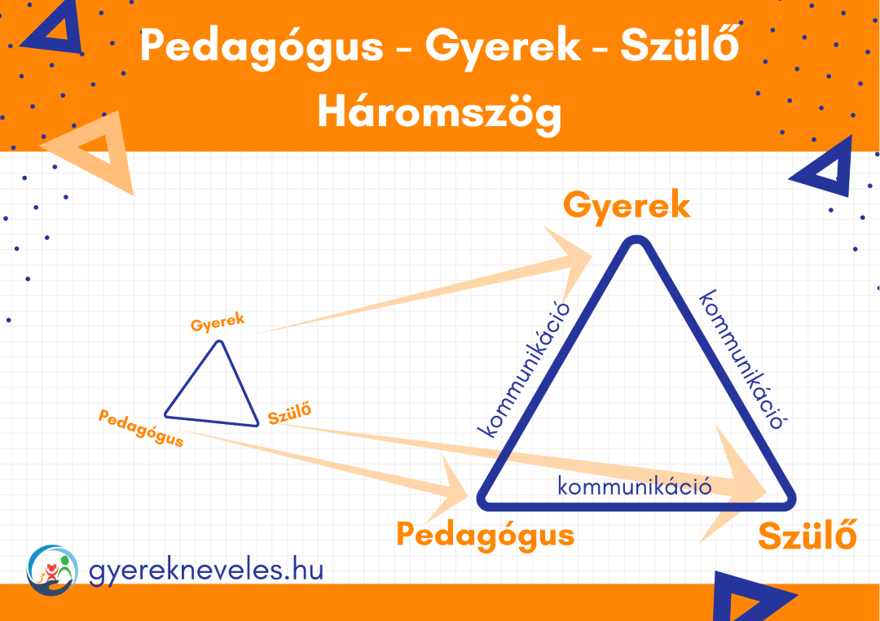
Mennyire lesz sikeres a nevelés és az oktatás? Annyira, amennyire a háromszög „csúcsai között” jó a kommunikáció. A pedagógus-gyerek-szülő háromszög három oldala, ez a három jó kommunikációs páros megfelelő kereteket biztosítana egy diák számára.
(Novák Ferenc)

Slide 5
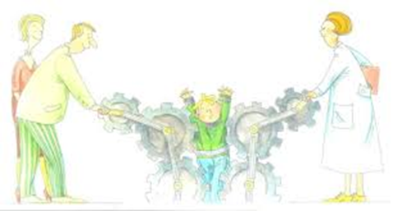
Feladat:
Ezen, és a következő 2 diakockán karikatúrákat lát. Kérem, foglalja össze, mit fejeznek ki ezek a rajzok?

Slide 6
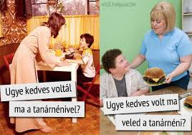
Régen és ma 1.

Slide 7
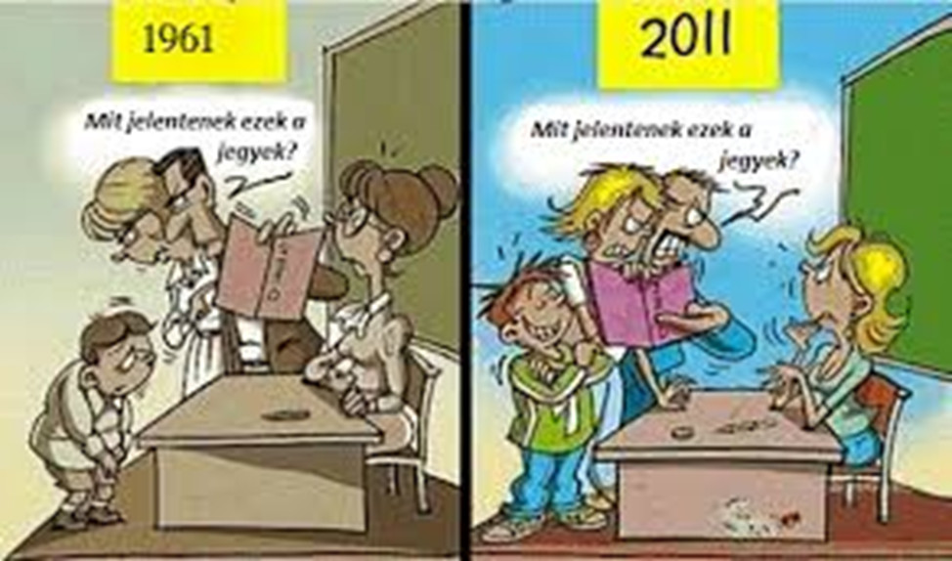
Régen és ma 2.

Slide 8

A pedagógusok és a szülők közti kommunikáció módjai
Jelenléttel zajló kommunikáció:
Fogadó óra
Szülői értekezlet
Családlátogatás
Egyéni megbeszélés stb.
Más kommunikációs keretek, platformok:
Óvoda/Iskola honlapja
E-napló
Üzenőfüzet
Hivatalos levél
Orvosi igazolás megküldése
Szakértői vélemény megküldése
E-mail-ben küldött üzenetek
Telefonbeszélgetés, Skype-on,
Messengeren történő kapcsolattartás
Közösségi oldalak zárt csoportjaiban történő kommunikáció stb.

Slide 9
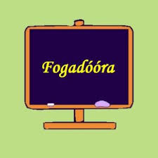
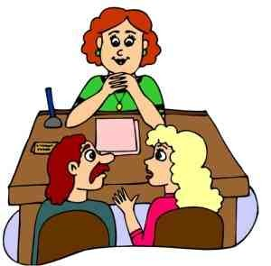
Feladat:
Miért írhatta ezt humoros könyvében a szerző? Milyen kommunikációs helyzetet idéz fel ezzel?
„A boldog fogadóóra Három Törvénye:
1. Sose viccelj!
2. Legfeljebb akkor, ha a tanár már előbb viccelt.
3. Ne mondj ellent, bólogass mindenre, egyszer csak vége lesz!”
(Forrás: Szily László: Beírás)

Slide 10
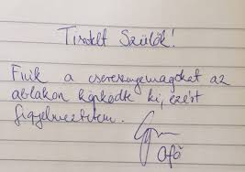
Tréfás tanári beírások az ellenőrzőben/üzenőben
“A gyerek az órán beszél, és állandóan jelentkezik.”
“Fia óra alatt a pad sarkával jéghokisat játszott a terem körül, eközben MÁV-bemondásokat tartott, melyben a rólam elnevezett szerelvény közeledtére figyelmeztetett.”
“Kedves szülő! Ha megígéri, hogy nem hiszi el mindazt, amit a fia az iskoláról mesél, én cserébe nem hiszem el mindazt, amit ő az otthoni eseményekről mond.”
“Kémia órán a kísérleti anyagot elfogyasztotta.”
“Kémia óra folyamán padtársával zümmögött és brummogott.”
“Szellemessége és feltűnési viszketegsége a pofátlanság
határait súrolja.”
“Fia a szünetben sztrájkot szervezett. Letörtük.”
Forrás: https://www.gyerek-portal.hu/a-legjobb-tanari-szuloi-beirasok-az-ellenorzobe.html

Slide 11

Tanári beírások és tréfás szülői válaszok
„T. Szülő! Fia az órán neveletlenül beszélt. Figyelmeztetem.” – tanár
“Engem?” – szülő
“Katika nem tud olvasni.” – tanár
“Ha tudna, nem járatnám iskolába.” – szülő
“A fiú túl sokat foglalkozik a lányokkal.” – tanár
“Tanárnő, kövezzen meg, de én ennek inkább örülök.” – szülő
“Értesítem a T. Szülőket, hogy fiuk történelemkönyve lapokból áll.” – tanár
“Ellenőriztük. Valóban.” – szülő
“A fia a házi feladatát rendszeresen a társairól másolja át! Mi lesz így belőle?” – tanár
“A házi feladatot én is mindig másoltam. Ma vezérigazgató vagyok.” – szülő.
Forrás: https://www.gyerek-portal.hu/a-legjobb-tanari-szuloi-beirasok-az-ellenorzobe.html

Slide 12
A kapcsolattartás új platformjai a pedagógusok és szülők között
A szülők legnagyobb része (több, mint 50%-a) rendelkezik internetre csatlakoztatható eszközzel.
2. Az internetre csatlakoztatható eszközzel rendelkező szülők gyakran rendelkeznek Facebook profillal is.
3.A szülők legnagyobb része (több, mint 50%-a) tud olyan Facebook csoportról, amelyben gyermekei tananyaggal kapcsolatos témákkal foglalkoznak.
4.A szülők legnagyobb része (több, mint 50%-a) nem jár rendszeresen szülői értekezletekre.
5.A szülők gyakrabban tartják a kapcsolatot gyermekeik tanáraival interneten keresztül, mint személyesen.
6.A diákok egyelőre alacsony számban tartják a kapcsolatot a tanáraikkal a Facebook-on, de akik nem, azok is tanulnak online.
Forrás: https://www.researchgate.net/publication/282849846_A_KOZOSSEGI_MEDIA_JELENTOSEGE
_A_TANAR_DIAK_ES_A_SZULO_KOZOTTI_VISZONYBAN

Slide 13


Köszönetnyilvánítás a szülők támogatásáért

Slide 14
Feladat:
Milyen szerepe lehet a szülőnek az otthoni tanulásban?
Hogyan viselkedik a jelenetben az apa?
Karinthy Frigyes: Tanítom a kisfiamat
https://youtu.be/P-SEWzksMwY
Diákparódia napjainkban a segítő szülőről
https://youtu.be/PTZEfNnxd-U

Slide 15
Főbb felhasznált irodalmak
Novák Ferenc: A tanár szövetségese a szülő. 2020. https://www.gyerekneveles.hu/a-tanar-szovetsegese-a-szulo/
Ranschburg Jenő (2003): Én és a másik. Okker Kiadó, Budapest
Simonyi Dénes - Kőrösi Gábor: A közösségi média jelentősége a tanár, diák és szülő közötti viszonyban.
file:///C:/Users/FELHAS~1/AppData/Local/Temp/SimonyiDnes-KrsiGbor-Akzssgimdiajelentsge.pdf

Slide 16
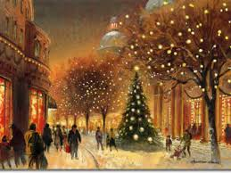
Múlt karácsony
https://youtu.be/LxoyVzn0OZE

